Slide 1
স্বাগতম

Slide 2
শিক্ষক পরিচিতি
রিপন শিকদার
সহকারী শিক্ষক (বিজ্ঞান)
পুলুম গোলাম ছোরোয়ার মাধ্যমিক বিদ্যালয়
শালিখা, মাগুরা।
মোবাইল নম্বারঃ ০১৯১১০০৭৯৭৬
ই-মেইলঃ riponsikdar2014@gmail.com

Slide 3
পাঠ পরিচিতি
শ্রেণীঃ সপ্তম
বিষয়ঃ বিজ্ঞান
অধ্যায়ঃ ৫ ম
সময়ঃ ৫০ মিনিট

Slide 4
শিখন ফল
পরিপাক তন্ত্র কি তা বলতে পারবে ।
পৌষ্টিকতন্ত্রের প্রধান অংশ ও সহায়তাকারী অঙ্গের গঠন ও কাজ বর্ণনা করতে পারবে।
পৌষ্টিক তন্ত্রের প্রধান অংশ চিহ্নিত করতে পারবে ।

Slide 5
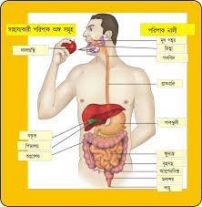
নিচের ছবিটি লক্ষ কর

Slide 6
আজকের পাঠ
মানব দেহের পরিপাক তন্ত্র

Slide 7
ছবিটি দেখ এবং উত্তর দাঁও

Slide 8
পরিপাক বলতে কি বোঝ?
খাদ্যকে শোষণ যোগ্য ও কোষের উপযোগী করতে হলে তাকে ভেঙ্গে সহজ ,সরল ও তরল অবস্থায় রূপান্তরিত করাকে পরিপাক বলে ।

Slide 9
বলত ছবিটি দারা কী বোঝানো হয়েছে ?

Slide 10
পরিপাক তন্ত্র বলতে কী বুঝ?
যে তন্ত্রের সাহায্য খাদ্যদ্রব্য ভেঙ্গে দেহের গ্রহন উপযোগী উপাদানে পরিণত ও শোষিত হয় তাকে পরিপাক তন্ত্র বলে । এ তন্ত্রটি পৌষ্টিকনালি ও কয়েক টি গ্রন্থির সমন্বয়ে গঠিত । পৌষ্টিকনালি মুখ থেকে শুরু হয়ে পায়ুতে শেষ হয় ।

Slide 11
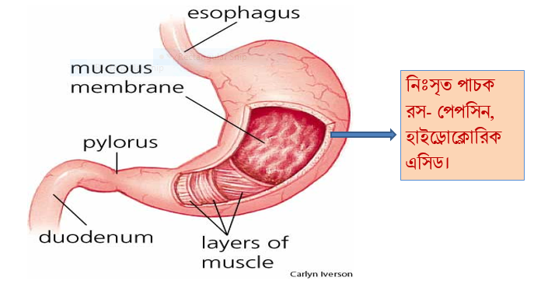
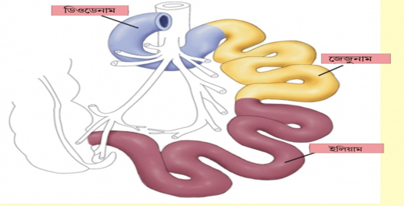
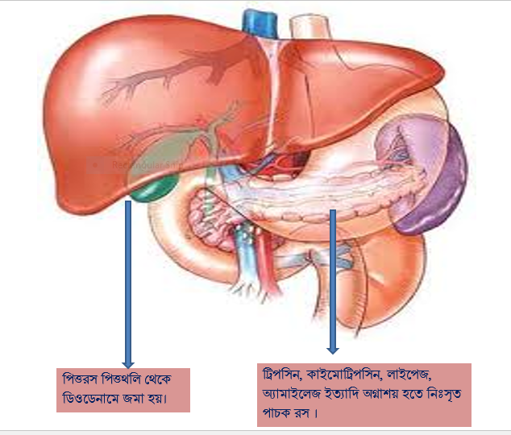
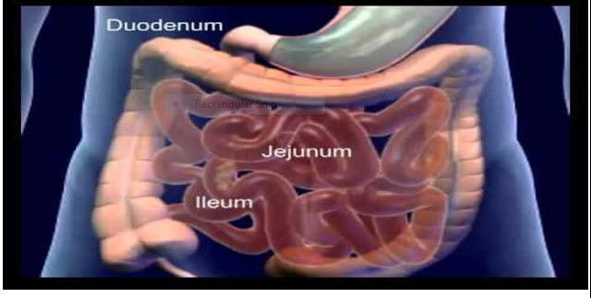
পাকস্থলি
ক্ষুদ্রান্ত
ক্ষুদ্রান্তের অংশ
বৃহদন্ত্র

Slide 12
পাকস্থলীর অবস্থান কোথায় এবং পাকস্থলী থেকে কী কী রস নিঃসৃত হয় ?
অন্ননালি ও ক্ষুদ্রাতন্ত্রের মাঝখানে একটি থলির মতো অঙ্গ । এর প্রাচির পুরু ও পেশিবহুল । পাকস্থলী থেকে নিঃসৃত রস হল পেপসিন ও হাইড্রোক্লোরিক এসিড ।

Slide 13
ক্ষুদ্রান্ত্র অবস্থান কোথায় এবং কয়টি অংশে বিভক্ত ?
পালস্থলি থেকে বৃহদন্ত্র পর্যন্ত বিস্তৃত লম্বা, প্যাঁচানো নলটিকে ক্ষুদ্রান্ত্র বলে । ক্ষুদ্রন্ত্র আবার তিন অংশে বিভক্ত । যথা- ডিওদেনাম, জেজুনাম ও ইলিয়াম । ক্ষুদ্রান্ত্রের ডেওডেনামে পিত্তথলি থেকে পিত্তনালি অগ্ন্যাশয় নালি এসে মিলিত হয় ।

Slide 14
বৃহাদন্ত্র কাকে বলে এবং কয়টি ভাগে বিভক্ত ?
ইলিয়ামের পর থেকে পায়ু পর্যন্ত বিস্তৃত মোটা নলাকৃতির অংশ হলো বৃহাদন্ত্র । বৃহাদন্ত্র তিনটি অংশে বিভক্ত । যথা- সিকাম, কোলন ও মলাশয় ।

Slide 15
মূল্যায়ন
পরিপাক কাকে বলে ?
দুটি পরিপাক রসের নাম লিখ ।
পরিপাক তন্ত্রের ধাপগুলোর নাম লিখ ?
অন্ননালির পরের অংশের নাম কি ?
ডিওডেনাম কি ?
বৃহদন্ত্র কি ?

Slide 16
বাড়ির কাজ
মানব দেহের পরিপাক তন্ত্রের একটি চিহ্নিত চিএ অংকন করে নিয়ে আসবে ।

Slide 17
ধন্যবাদ

